Slide 1


Prise en main de Microsoft Copilot
Votre logo ici
L’outil de conversation avec une IA préféré de <nom de l’entreprise>
À compter de : Novembre 2024

Slide 2
Personnalisez cette présentation en fonction des besoins de votre entreprise !
Avant de partager cette présentation avec votre entreprise, nous vous encourageons à la personnaliser !
Pour ce faire, vous pouvez :
Mettre à jour le <texte mis en évidence> avec les informations de votre entreprise
Ajouter votre logo sur les diapositives
Masquer ou ajouter des diapositives à votre convenance
Mettre à jour les exemples de commandes afin qu’elles soient plus pertinentes pour vos utilisateurs finaux et votre entreprise
Déterminer s’il est nécessaire d’adapter les directives sur la façon de traiter les informations confidentielles.

Slide 3

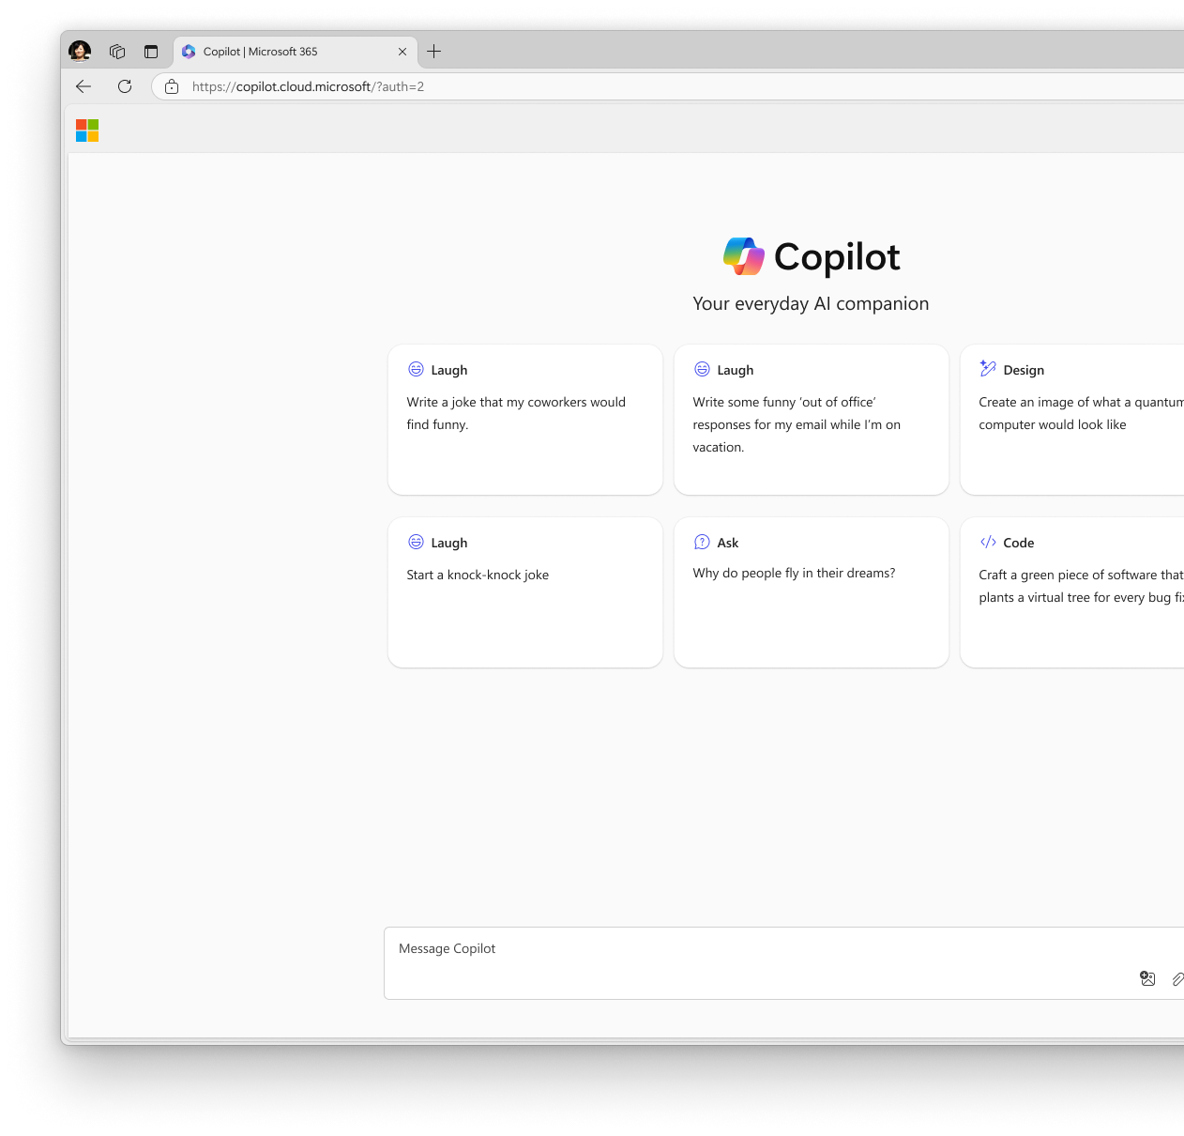
Table des matières
Titre | Numéro de la diapositive
La conversation basée sur l’IA, en toute sécurité | 4
Prise en main de Copilot | 11
Tirez le meilleur parti de Copilot | 18
Ressources supplémentaires | 27
Page d’accueil de Copilot

Slide 4

Votre logo ici
Microsoft Copilot
Votre partenaire IA au quotidien

Slide 5

La conversation basée sur l’IA, en toute sécurité
Chez <nom de l’entreprise>, nous utilisons Microsoft Copilot avec la protection des données d’entreprise comme solution approuvée de conversation basée sur l’IA.
Avec Copilot, vous pouvez :
Obtenir des réponses à vos questions
Résumer rapidement de longs PDF et articles
Créer sans effort du contenu professionnel prêt à l’emploi
Créer de superbes images pour vos réseaux sociaux, articles et e-mails et
bien plus encore
Utiliser des services web d’IA non approuvés, c’est prendre le risque d’exposer les données de notre entreprise au grand public. Veillez à toujours utiliser Microsoft Copilot pour vos besoins de conversation avec une IA, afin de protéger nos données grâce à la protection intégrée des données d’entreprise de Microsoft.
Nous allons vous apprendre à utiliser l’IA de manière intelligente et en toute sécurité.
Allons-y !
Microsoft
Copilot

Slide 6




Microsoft Copilot : une nouvelle approche de la recherche
Obtenez de vraies réponses, pas des liens.
Copilot : une nouvelle approche de la recherche
Au lieu de rechercher des mots-clés sur Internet et d’obtenir des pages et des pages de liens, vous pouvez désormais discuter avec Copilot dans un langage conversationnel pour obtenir des réponses détaillées et personnalisées sur Internet :
Vous pouvez demander :
Microsoft Copilot peut établir des liens entre des données et apporter de nouvelles réponses n’ayant jamais été rédigées auparavant.
La conversation est la nouvelle façon d’utiliser Internet. En d’autres termes, la conversation basée sur l’IA vous propose des réponses personnalisées.
Des résumés
Des analyses
Des tableaux
Du contenu
Des images

Slide 7




Pourquoi Microsoft Copilot ?
C’est un outil à la fois puissant et protecteur.
Des modèles d’IA
puissants
Transparent sur ses sources
Aucune limite à ses connaissances
Protection des données d’entreprise
Copilot utilise les derniers modèles de LLM et d’IA
Copilot cite les sources sur lesquelles il s’est appuyé pour fournir ses réponses.
Copilot fournit des réponses à jour. Les réponses ne sont pas limitées par la date du modèle d’IA.
Copilot n’enregistre pas les questions ou les réponses, et ne les utilise pas pour entraîner le modèle d’IA.

Slide 8
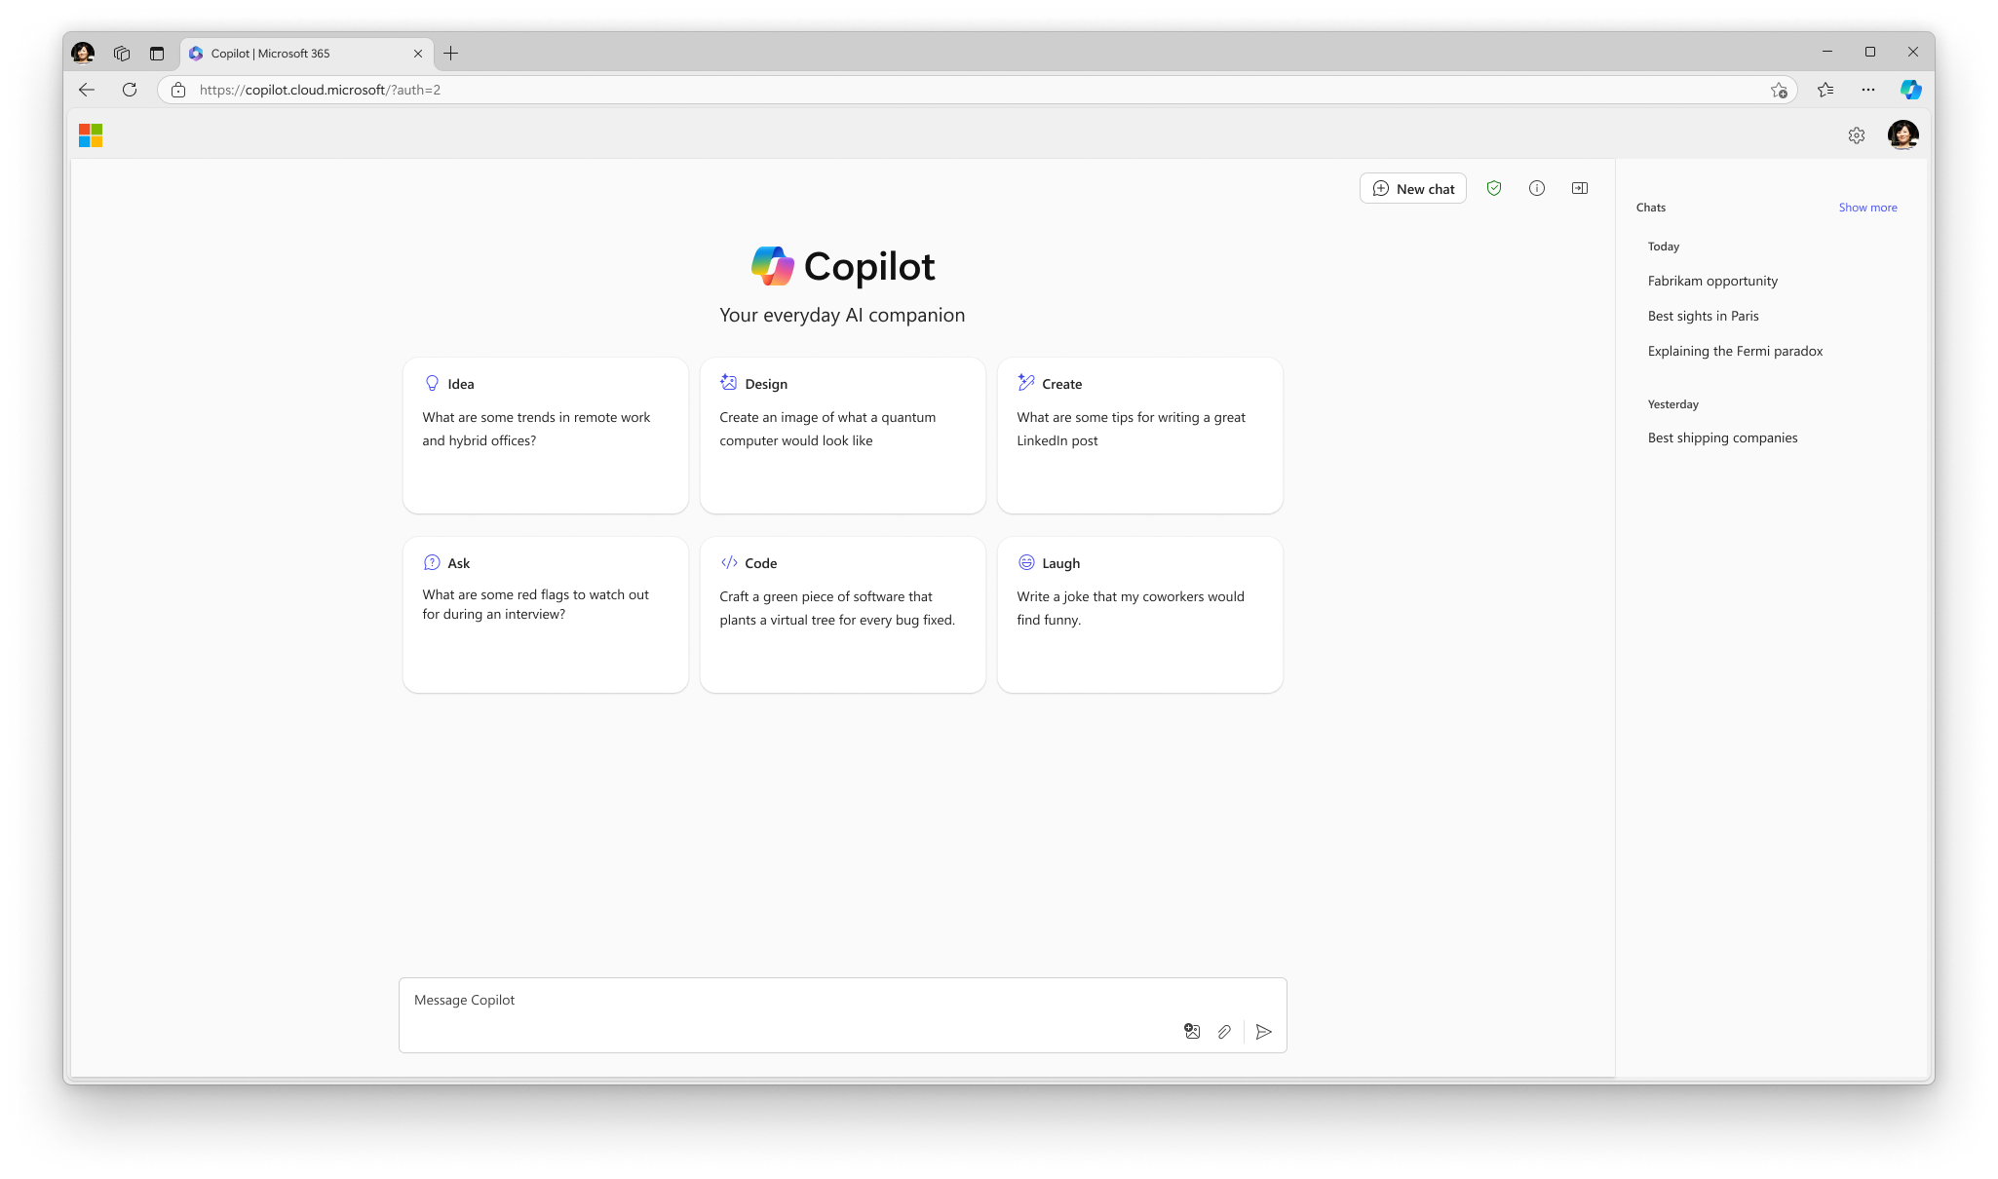
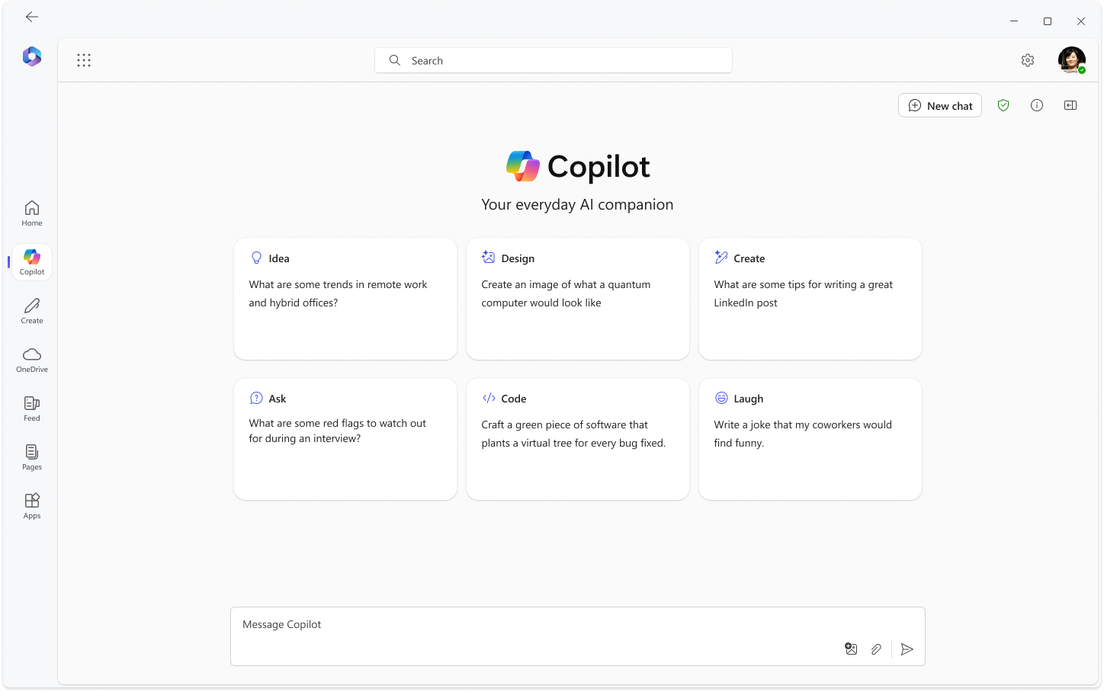
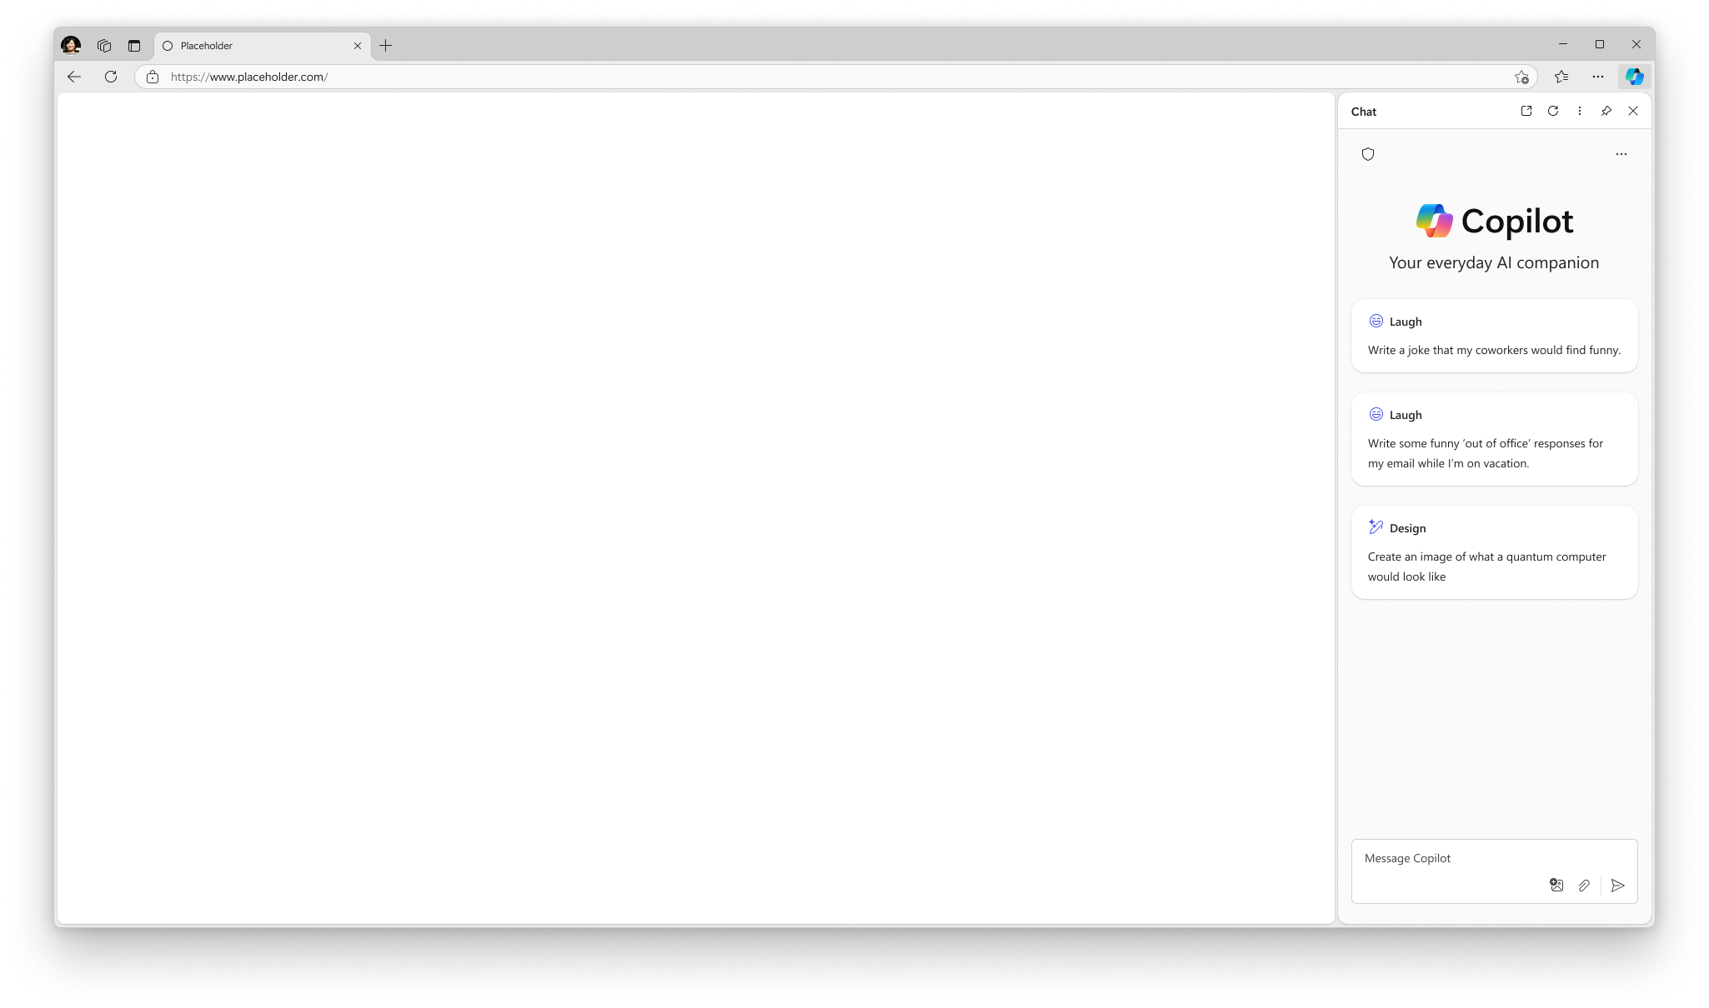
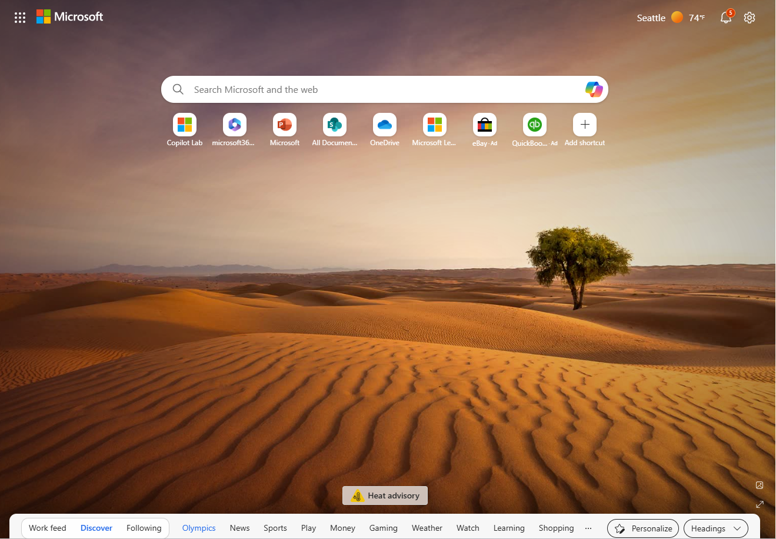
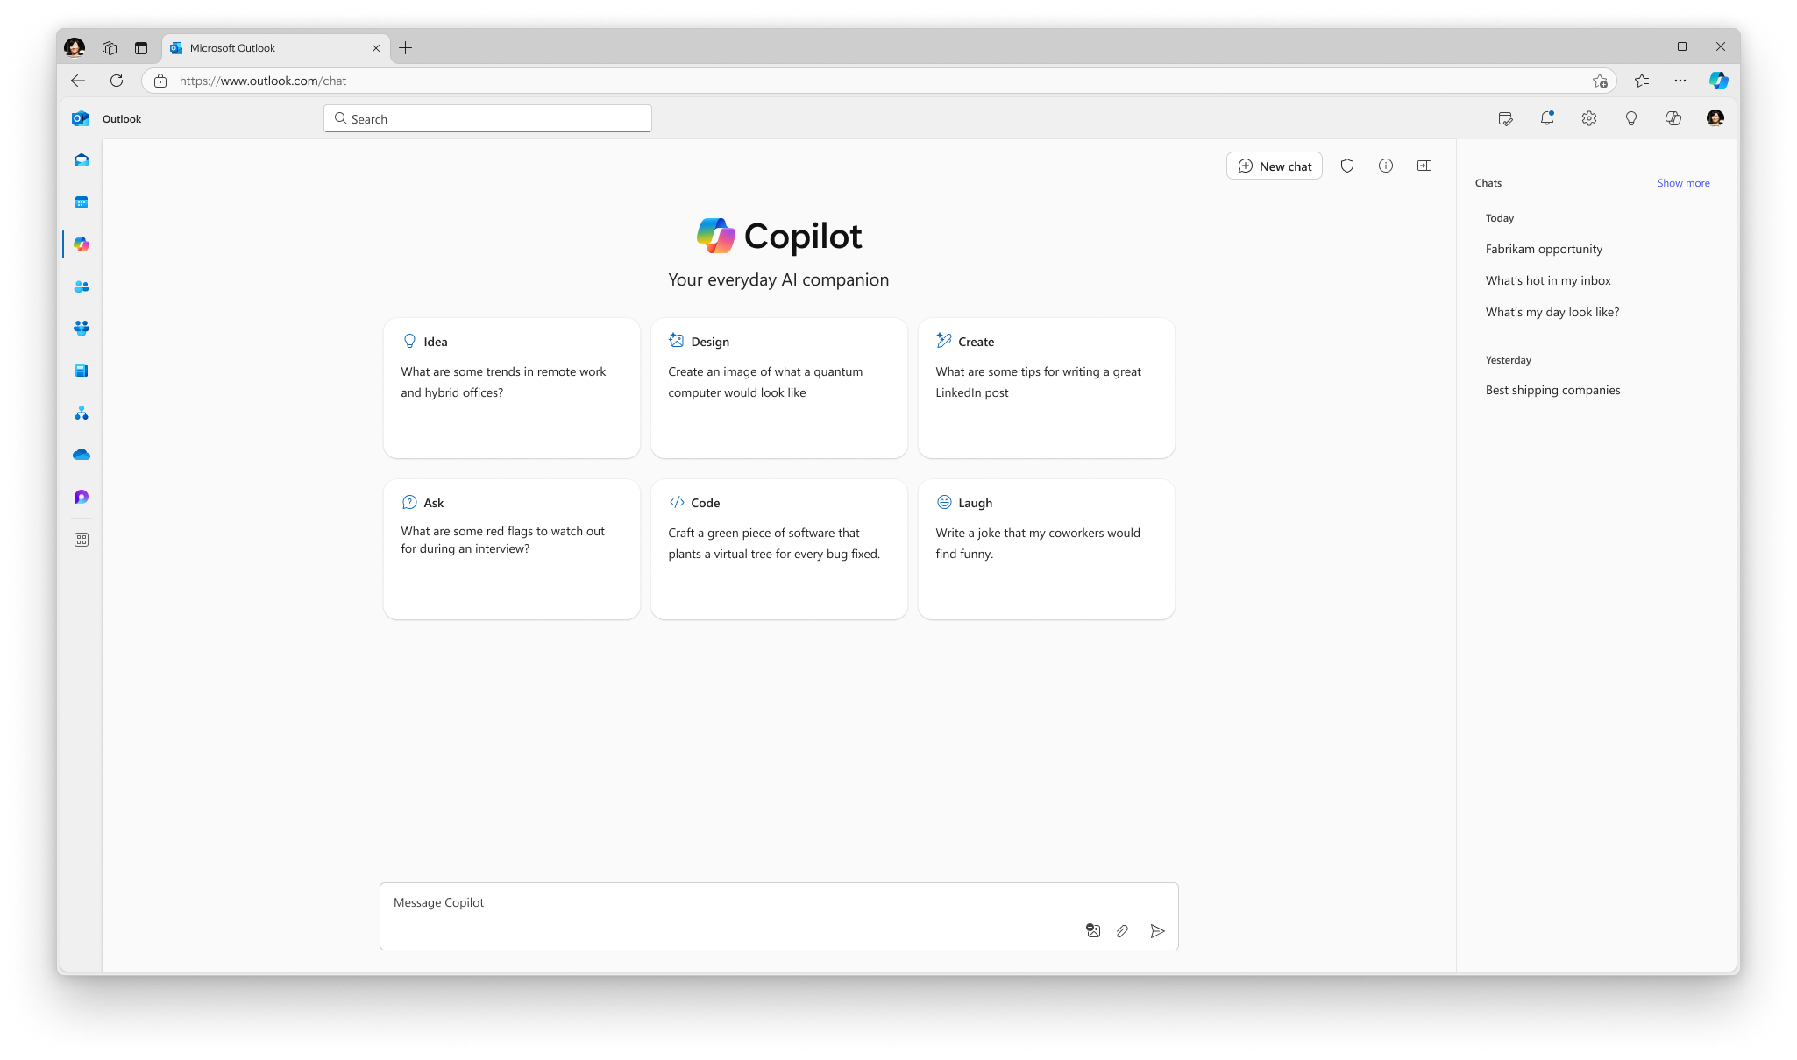
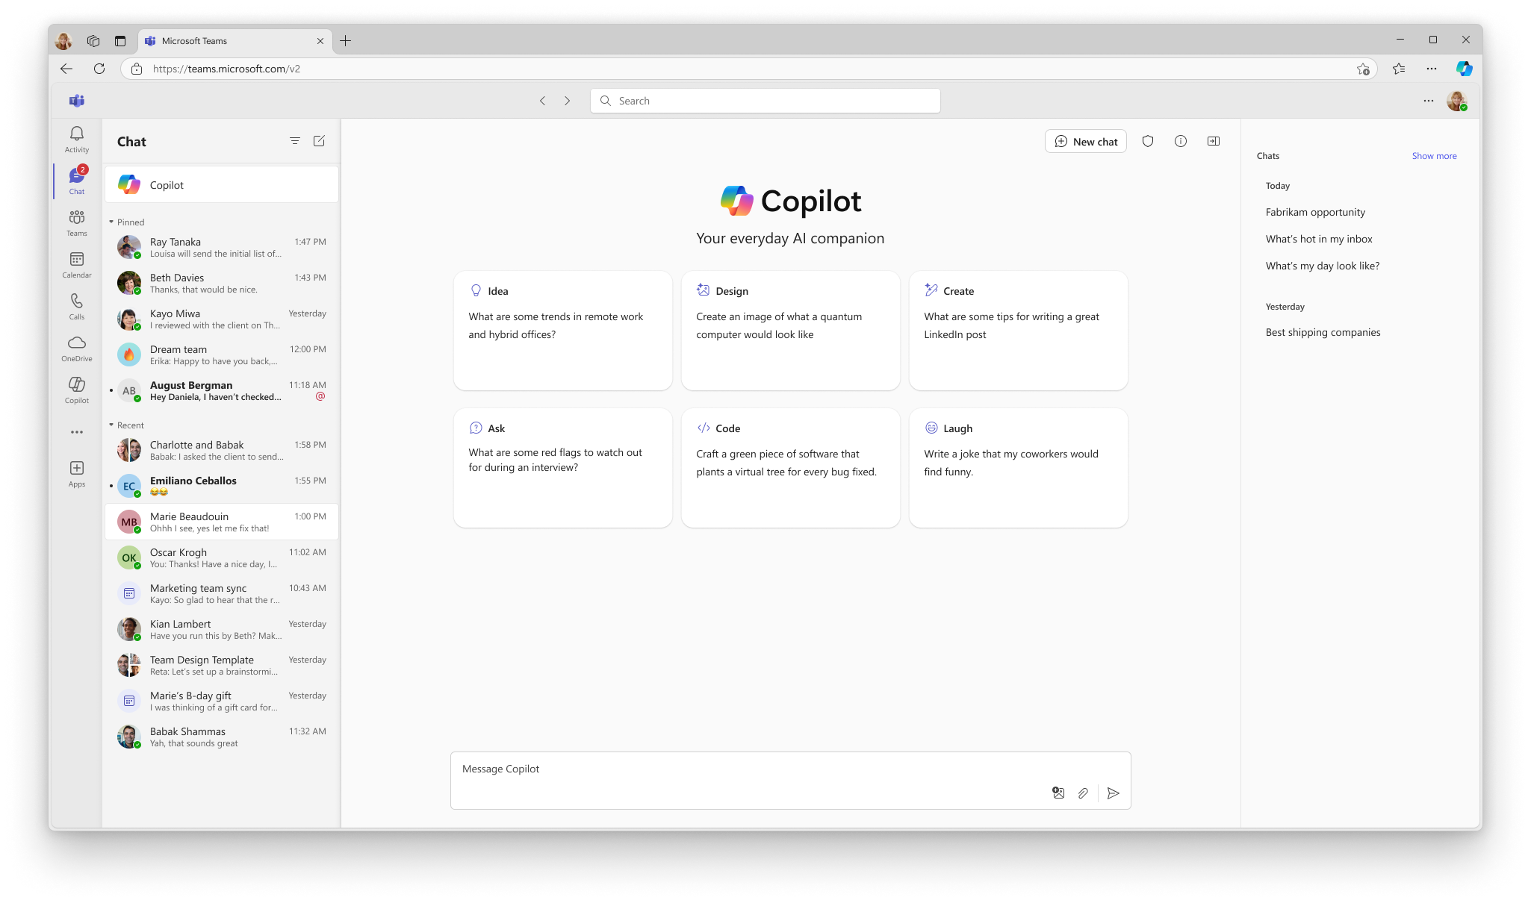
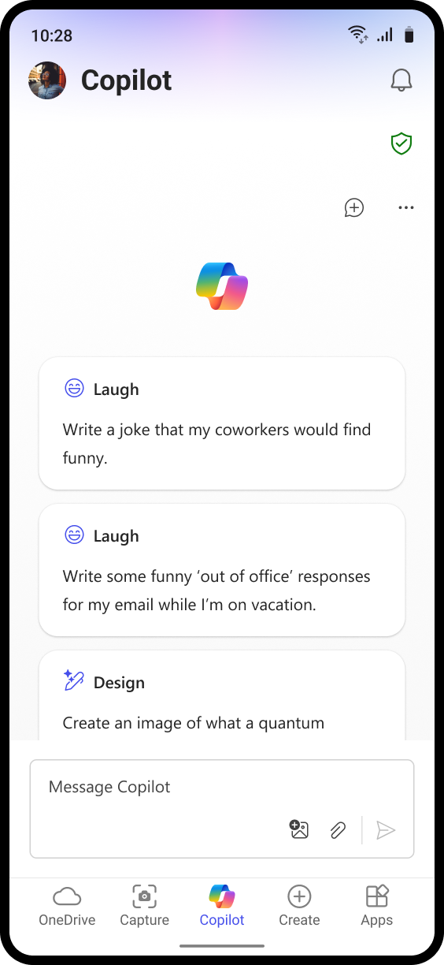
Note de l’administrateur : Les expériences Copilot des applications Microsoft 365, Outlook et Teams ne seront disponibles que si Copilot est épinglé par l’utilisateur ou l’administrateur. Vous trouverez des instructions pour épingler Copilot pour votre entreprise ici.
Accédez à Microsoft Copilot de six façons différentes
Copilot.cloud.microsoft
Application Microsoft 365*
Copilot dans Edge
Application Microsoft 365
copilot.cloud.microsoft
Application Microsoft 365
Application Outlook*
Application Teams*
Application mobile Microsoft 365
* Assurez-vous que Copilot est épinglé dans le volet de navigation de gauche dans Teams, Outlook et l’application Microsoft 365.

Slide 9

Microsoft Copilot est disponible sur les principaux navigateurs
Vous pouvez accéder à copilot.cloud.microsoft sur n’importe quel navigateur de référence depuis votre PC pour accéder à Microsoft Copilot.
Avec Microsoft Edge, Copilot peut simplifier votre journée de travail encore davantage. Sélectionnez simplement l’icône Copilot dans le coin supérieur droit de votre navigateur Edge, à partir de n’importe quelle page web ouverte.
 | Google Chrome | Microsoft Edge
Recherche web basée sur l’IA, génération de réponses et de contenu
Protection des données d’entreprise avec Copilot
Fonctionnalité de réécriture pour réécrire du texte sur un ton particulier ou avec une longueur précise, et plus encore
Résumés de pages web ou de fichiers PDF
Contexte de la page pour des suggestions et des invites contextuelles
Fonctionnalités de Copilot
MENTION LÉGALE : Certaines des fonctionnalités présentes sur cette diapositive peuvent ne pas être disponibles immédiatement à la mi-septembre

Slide 10

Utilisez Copilot en déplacement avec l’application mobile Microsoft 365
Téléchargez l’application mobile Microsoft 365 et connectez-vous avec votre compte professionnel et scolaire pour accéder à Microsoft Copilot

Slide 11

Votre logo ici
Prise en main de Microsoft Copilot

Slide 12
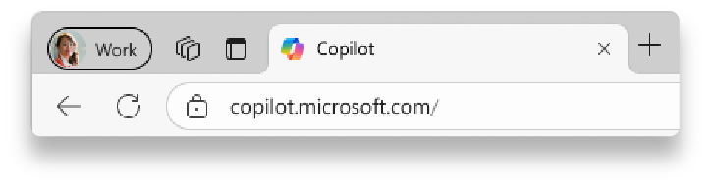

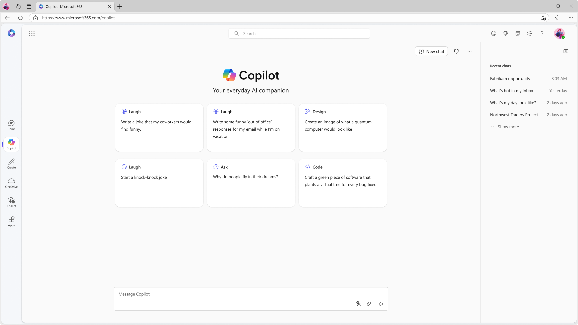

Première étape : connectez-vous avec votre compte professionnel
1
2
https://copilot.cloud.microsoft
1
Accédez à copilot.cloud.microsoft sur votre navigateur préféré sur votre appareil pour accéder à la conversation. Copilot est compatible avec Microsoft Edge et Chrome sur les ordinateurs de bureau.
2
Assurez-vous que vous êtes connecté avec votre compte professionnel.
Si votre connexion est bien établie avec votre compte professionnel, vous devriez voir l’icône à côté du bouton « Nouvelle conversation » dans la section en haut à droite de votre page Copilot.
Dans le cas contraire, la protection des données d’entreprise n’est pas appliquée.

Slide 13
Familiarisez-vous avec Microsoft Copilot
Commencez ici :
copilot.cloud.microsoft
Bouton Démarrer une nouvelle conversation
Vous permet d’effacer votre conversation précédente et de commencer une nouvelle conversation.
Voici une présentation visuelle de Copilot :
Badge protégé
Assurez-vous que vous êtes connecté avec votre compte professionnel et vérifiez que vous voyez bien . Si l’icône de bouclier n’est pas visible, connectez-vous avec votre compte professionnel.
Invites suggérées
Si vous ne savez pas quoi demander, essayez ou modifiez un exemple de commande !
Conversations récentes
Revenez à l’une de vos conversations précédentes avec Copilot pour continuer la conversation
Zone de texte
Commencez votre conversation ici.

Slide 14

Qu’est-ce qu’une « invite ? »
Une invite correspond à la question ou à l’instruction que vous saisissez dans la zone de texte. C’est à cela que la conversation Copilot répondra.
Parlez normalement. Ne vous sentez pas obligé de décomposer vos idées ou vos questions en mots-clés.
Lors d’une recherche classique, on utilise des
mots-clés pour obtenir une liste de sources.
La conversation consiste à poser des questions
ou à formuler des remarques détaillées pour générer une réponse personnalisée.
Saisissez votre première invite dans la zone de texte
en bas de votre écran, par exemple « Rédige un
e-mail de démarchage à destination d’un client ».
Commencez par saisir votre invite dans la zone de texte

Slide 15


Qu’est-ce qui rend une invite efficace ?
Moins efficace
Plus efficace
Vague
Juste quelques mots
Aucun contexte sur le type de réponse préféré
Exemple : Résume l’article.
Le résumé peut être plus vague que souhaité ou dans un format non approprié.
Spécifique et détaillée
En phrases complètes, avec des instructions
Indique le ton, le but, le format préféré, etc.
Exemple : Récapitule les conclusions de l’article que j’ai copié ci-dessous et inclus les trois craintes principales. Propose une réponse en deux à trois paragraphes et utilise un ton professionnel.
Toutefois, il n’y a pas de « mauvaises » invites, car le langage naturel et conversationnel est compris à merveille.
Expérimentez !
Source : « The art of the prompt: How to get the best out of generative AI » (L’art de saisir des commandes : comment tirer le meilleur parti de l’IA générative) (Microsoft)

Slide 16



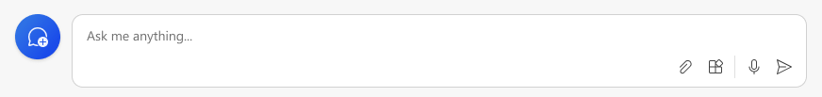

Comment mener une conversation en 3 étapes
1. Saisissez votre commande
2. Vérifiez les sources
3. Continuez la conversation
Saisissez votre commande détaillée dans la zone de texte en bas. La zone est conçue pour s’agrandir au fur et à mesure, vous pouvez donc écrire des phrases et coller de nombreux contenus à partir d’une page web, d’un PDF ou de tout autre document.
Microsoft Copilot est transparent quant aux sources de ses informations. Consultez la liste des sources directement sous la réponse.
Vérifiez ces sources et validez vos réponses.
Vous pouvez poser des questions complémentaires, comme vous le feriez dans une vraie conversation. Vous pouvez également affiner les réponses.
Par exemple, essayez lui demander « Écris une réponse plus courte » ou « Donne-moi plus de détails ». Vous pouvez également sélectionner des commandes suggérées.

Slide 17
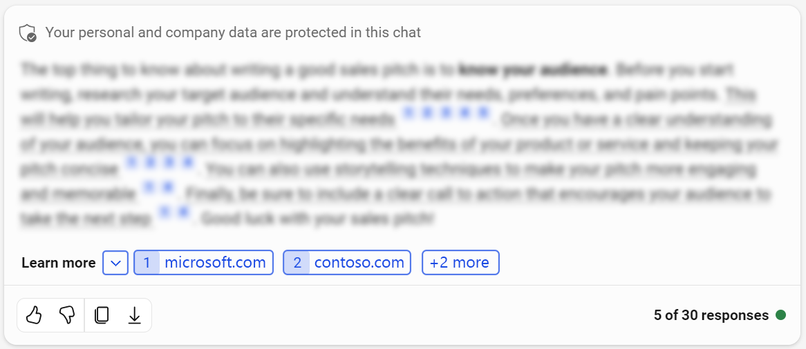

Vérifiez vos sources
Les sources sont répertoriées sous la réponse.
Microsoft Copilot utilise les dernières informations du web pour répondre à vos invites. Néanmoins, l’IA est susceptible de se tromper et le contenu présent sur le web peut ne pas toujours être exact.
Copilot précise les ressources dont il s’est servi pour générer des réponses à vos invites. Pensez à vérifier les sources utilisées avant de prendre des décisions ou d’entreprendre des actions basées sur les réponses obtenues. Copilot ne remplace pas le jugement humain.

Slide 18
Votre logo ici
Tirez le meilleur parti de
Microsoft Copilot

Slide 19




Cinq façons d’utiliser Microsoft Copilot
Copilot est le nouveau modèle de recherche… et plus encore
Trouvez des réponses à vos questions spécifiques et complexes
Générez
des images
Résumez un long PDF
Rédigez du contenu
Maîtrisez de nouvelles compétences
Traitez efficacement les questions qui nécessitent plusieurs points de données ou un certain degré d’analyse.
Utilisez Copilot comme un partenaire d’écriture pour rédiger des e-mails, des publications pour les réseaux sociaux, des documents, des légendes et plus encore
Finis les rapports textuels et les images génériques, place aux images générées sur mesure pour les e-mails, les réseaux sociaux, etc.
Transformez un PDF de 20 pages bourré de texte en 5 puces grâce à Copilot dans Edge.
Posez des questions adaptées à vos besoins et à vos intérêts pour regrouper les informations les plus importantes disponibles sur Internet.

Slide 20






Quand utiliser la conversation
Quand votre journée ressemble à ça…
Essayez ça
Vous avez fait des recherches et trouvé quelques articles intéressants, et vous voulez les comprendre rapidement
« Résume ce contenu… »
Vous avez recueilli des informations sur différentes pages web et vous êtes prêt à les retranscrire sous forme d’e-mail ou de rapport.
« Rédige un e-mail basé sur ces points importants… »
Vous ne trouvez pas d’images génériques correspondant
à votre présentation ou votre document ne contient
aucune image
« Crée une image comme celle-ci… »
Vous avez consulté des billets de blog et des vidéos pour acquérir de nouvelles connaissances, mais vous apprenez mieux en posant des questions.
« Explique ça… » Ou « Comment se fait-il que… »
Vous disposez de plusieurs articles présentant des points de vue différents sur un sujet, et vous n’arrivez pas à prendre une décision
« Compare cette option et une autre option dans un tableau » ou « Donne-moi les avantages et les inconvénients de… »

Slide 21
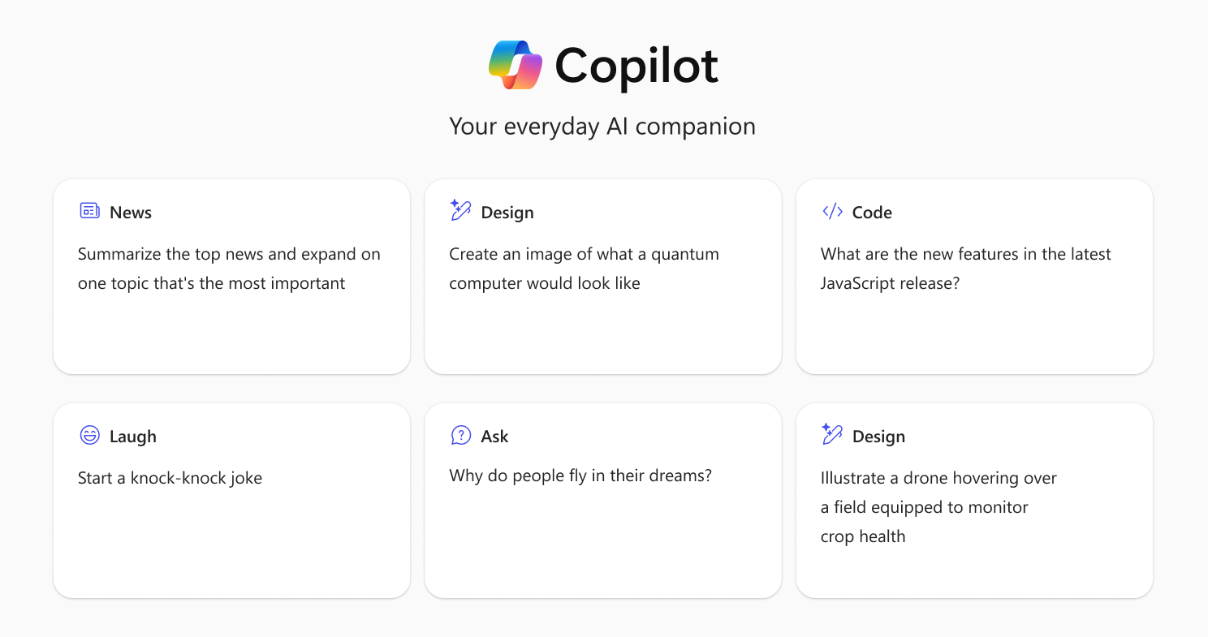
Commençons avec un exemple de commande
En quête de plus d’idées pour créer des commandes ?
Consultez ces exemples d’invites depuis l’écran de démarrage de Microsoft Copilot pour vous aider
à creuser davantage !
Utilisez Microsoft Copilot pour vous aider à créer et à réviser des analyses,
à rédiger du contenu original,
à comparer des stratégies ou même
à planifier un voyage d’affaires.
Vous pouvez trouver des exemples d’invites sur copilot.cloud.microsoft

Slide 22
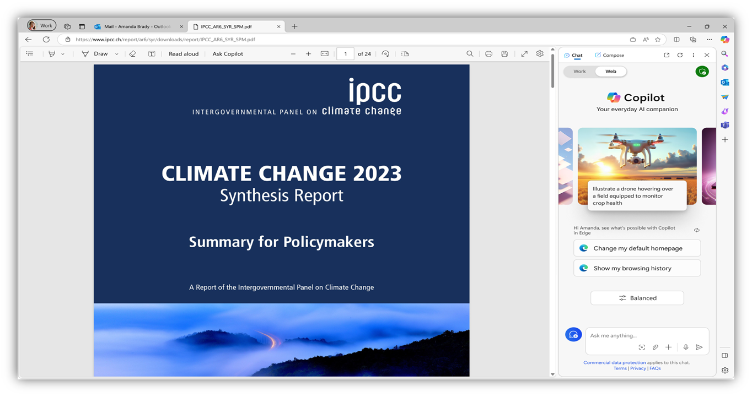

Essayez de résumer une page web, un fichier PDF ou tout autre document
Uniquement disponible sur Microsoft Edge
Ouvrez un PDF dans le navigateur Microsoft Edge, puis :
  En haut à droite, cliquez sur l’icône Copilot.
OU
  Cliquez sur le bouton « Demander à Copilot » dans la barre des tâches au-dessus du PDF.
La barre latérale d’Edge apparaîtra à droite. Saisissez la commande : Résume ce rapport
en 3 points
Vous pouvez poser des questions relatives à l’onglet ouvert, ce qui est beaucoup plus simple que de copier et coller une page web ou un fichier PDF dans la zone de texte !
2
1
1
2
3
3
Remarque : cliquez sur l’icône Copilot pour ouvrir ou fermer la barre latérale d’Edge.
Si la barre latérale d’Edge ne fonctionne pas dans votre configuration, veuillez vous référer aux conseils relatifs aux paramètres de la barre latérale dans la section « Ressources supplémentaires » de ce guide.

Slide 23
Essayez d’écrire un e-mail basé sur du contenu web
Microsoft Copilot peut vous aider à trouver rapidement des informations, à analyser des données et à créer de nouveaux contenus.
Essayons de résumer certains contenus :
Trouvez au moins quelques paragraphes de contenu propre à votre entreprise, comme un article de blog, une section d’un rapport ou d’un document, etc.
Copiez et collez ce contenu sur Copilot, dans la zone de texte située en bas. Cela fait maintenant partie de votre invite.
À la suite du texte collé, saisissez : « Résume ce contenu en 3 points. »
Sélectionnez l’icône d’envoi pour soumettre l’invite et voir la réponse de Copilot.
Ensuite, essayez de créer du contenu à partir du résumé qui vient de vous être fourni. Sans démarrer une nouvelle conversation, saisissez dans la zone de texte : « Rédige un e-mail informel pour un collègue expliquant le contenu que je viens de fournir ».
Remarque : assurez-vous que vous êtes connecté avec votre compte professionnel. Vérifiez que vous êtes bien dans l’expérience Copilot protégée avant de commencer.

Slide 24
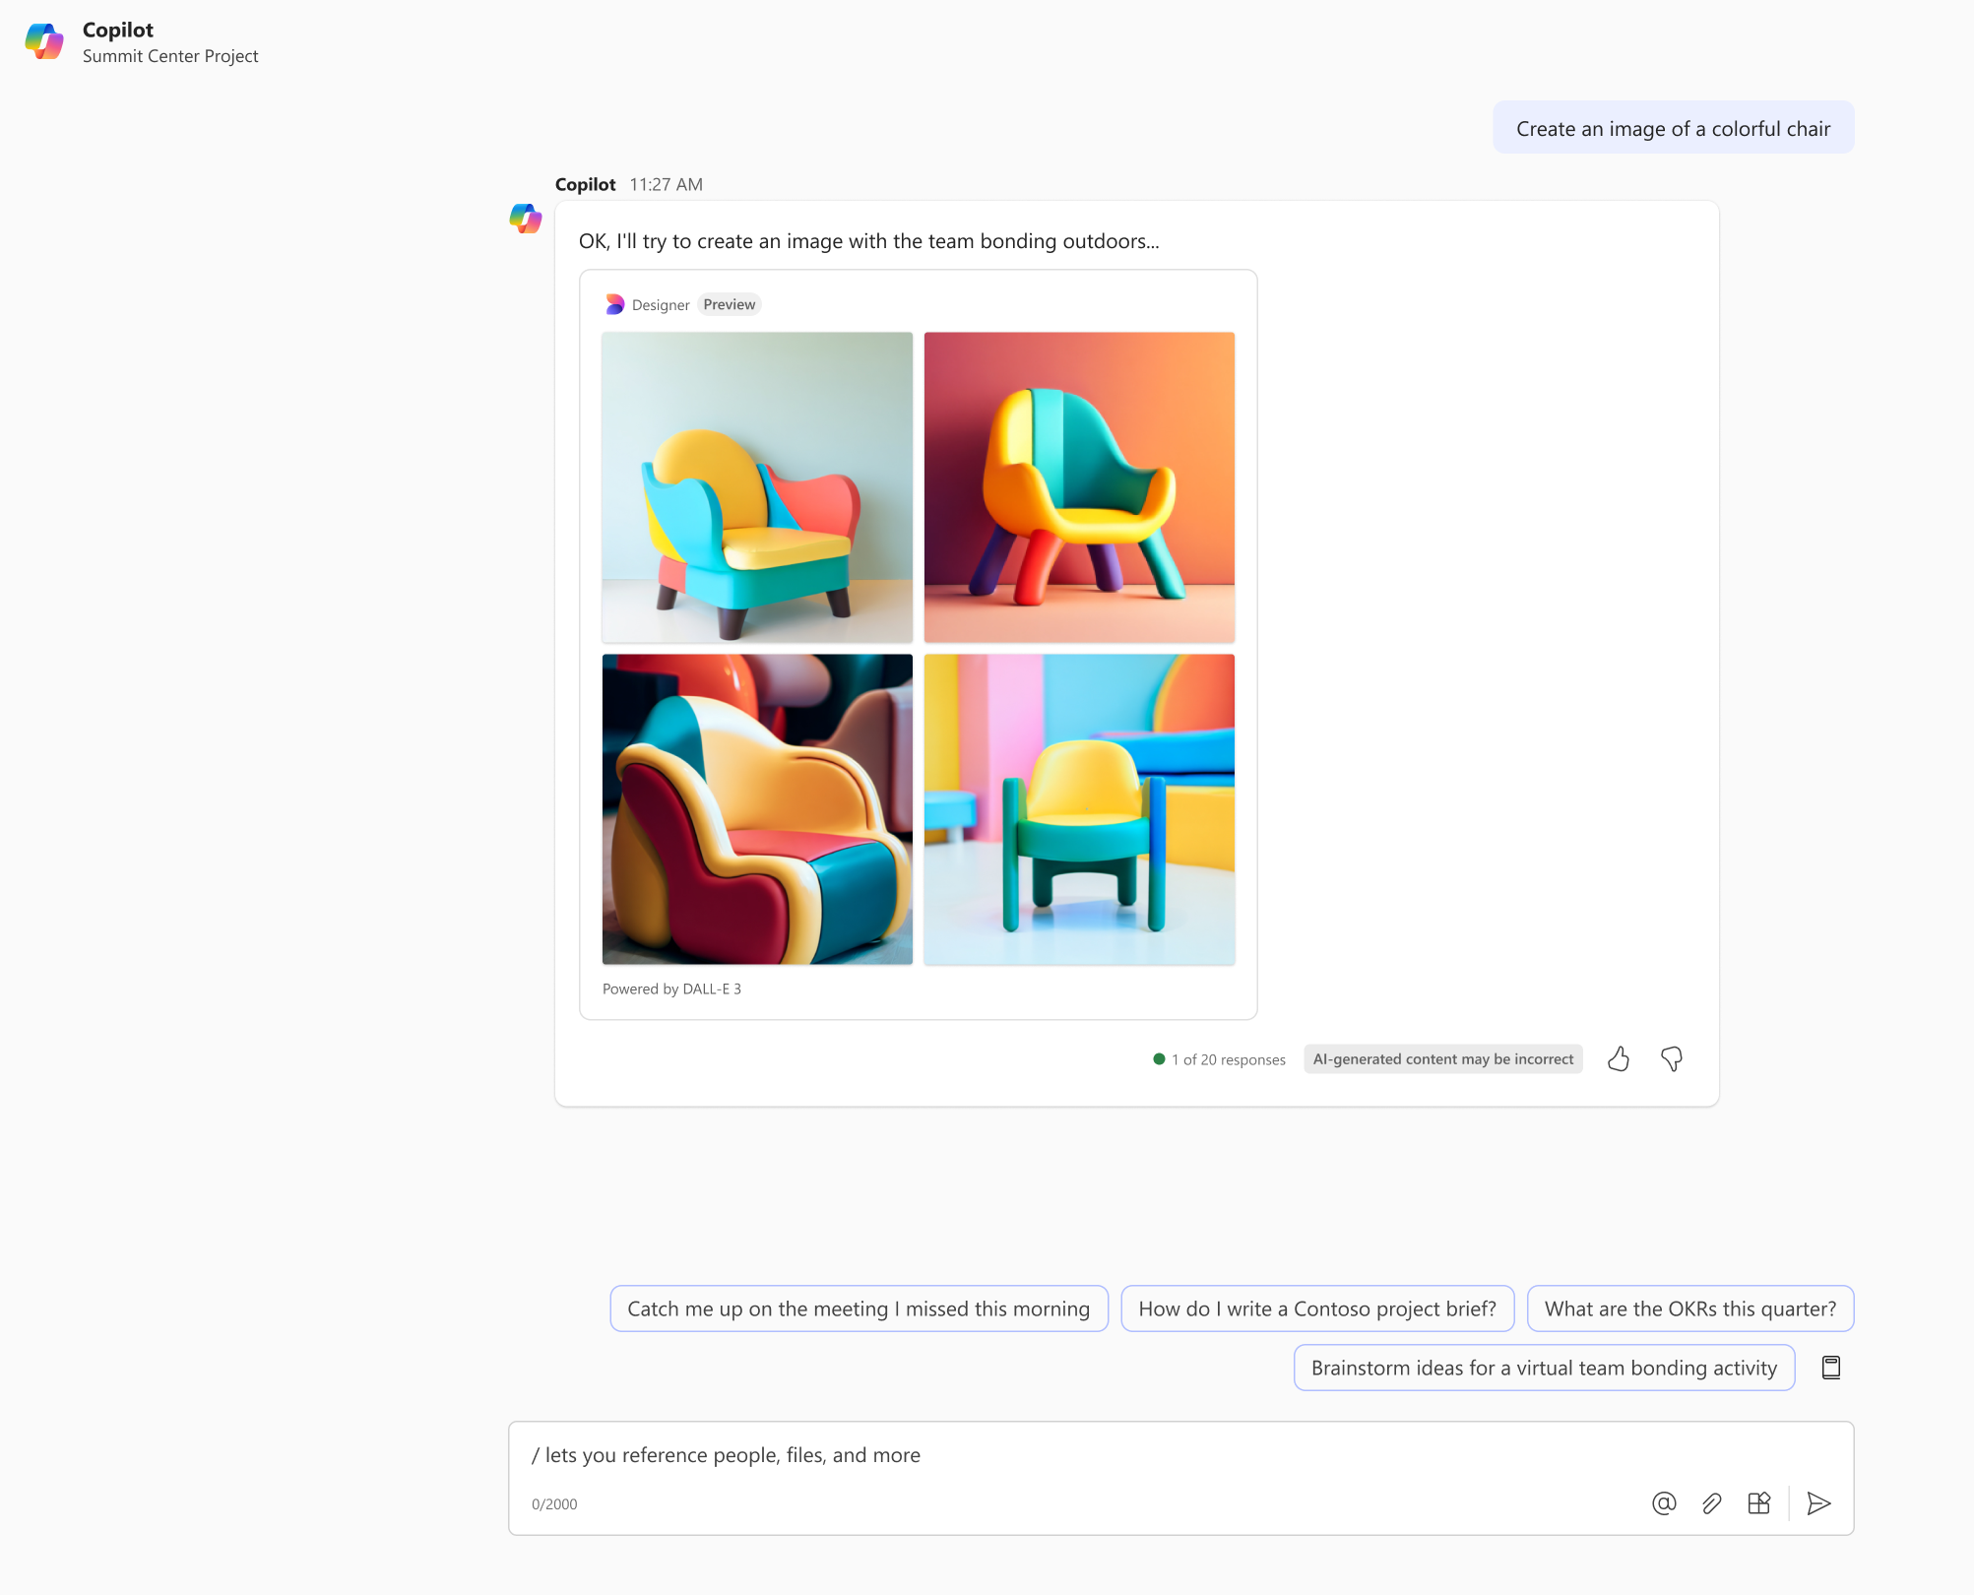
Essayez de créer une image issue de votre imagination
Générez des images originales à utiliser pour vos réseaux sociaux, présentations, rapports et bien plus encore ! Pour créer une image :
1. Dans la zone de texte, écrivez « Crée une image » suivi d’une description de l’image que vous souhaitez créer.
  Exemples :
  Crée une image pour ma présentation qui explique le stockage cloud que je vais présenter à un client.
  Crée une image que je pourrai utiliser dans ma prochaine campagne marketing pour une marque de clean beauty.
2. Demandez des modifications supplémentaires à votre convenance.
  Exemples :
  Ajoute quelques icônes à l’image.
  Peux-tu créer les images dans un style de dessin animé ?
  Change les dimensions.
« Crée une image d’une chaise colorée »

Slide 25

Votre logo ici
Félicitations !
Microsoft
Copilot
Chez <Nom de l’entreprise>, nous souhaitons que vous développiez vos compétences en matière d’IA. Nous vous encourageons à continuer de découvrir l’IA et à libérer votre créativité avec Microsoft Copilot !

Slide 26
Annexe

Slide 27
FAQ
Qu’entendez-vous par « IA générative » ?
L’IA générative est une IA qui peut générer elle-même de nouveaux contenus, comme du texte, des images, etc. Microsoft Copilot est un outil génératif : vous pouvez lui demander ce que vous voulez, il générera une réponse basée sur ses modèles d’IA sous-jacents et sur le web.
Pourquoi la protection des données d’entreprise est-elle importante lorsqu’on utilise l’IA dans un cadre professionnel ?
Les données de l’entreprise et la propriété intellectuelle sont essentielles pour conserver notre avantage concurrentiel. Le problème lorsque l’on utilise l’IA générative sans la protection des données d’entreprise, c’est que les invites ou le contenu que vous générez peuvent être exposés au grand public, dans le cadre d’une autre réponse. C’est là qu’intervient Microsoft Copilot : il est protégé par une protection des données d’entreprise. Ainsi, ce qui entre et sort n’est pas utilisé pour entraîner le modèle d’IA sous-jacent. Les données de notre entreprise restent sécurisées.
Puis-je faire confiance aux réponses générées par l’IA ?
Microsoft Copilot s’efforce de fonder toutes ses réponses sur des sources fiables, mais l’IA peut commettre des erreurs et le contenu de tiers sur Internet peut ne pas toujours être précis ou fiable. Copilot peut parfois déformer les informations qu’il trouve. C’est pourquoi Copilot est transparent et affiche ses sources à la suite de ses réponses. Vérifiez toujours les sources avant de prendre des décisions ou d’entreprendre des actions basées sur les réponses fournies par Copilot. Copilot ne remplace pas le jugement humain.

Slide 28
FAQ (suite)
Comment savoir si j’utilise la « bonne » version de Microsoft Copilot avec la protection des données d’entreprise ?
L’icône de bouclier à côté du bouton « Nouvelle conversation » vous indique que vous utilisez Microsoft Copilot avec la protection des données d’entreprise.
À quoi peut accéder Microsoft Copilot lorsque je m’en sers ? Mes fichiers ? Mon historique de navigation ?
La conversation de Copilot exploite les dernières informations du web pour répondre à vos invites. Elle n’a pas accès aux données de votre appareil ni aux informations de votre entreprise. Lorsque vous utilisez la conversation de Copilot dans la barre latérale de Microsoft Edge, vous pouvez l’autoriser à accéder au contenu de votre page actuelle pour générer des résumés. Toutefois, Copilot n’aura pas accès aux données de votre navigateur, comme votre historique de navigation.
Y a-t-il des limites à l’utilisation de l’IA ?
Comme pour les autres outils d’IA, le nombre de cycles (commandes et réponses) que vous pouvez effectuer par conversation et par jour est limité. Si vous atteignez ces limites, vous en serez informé au cours de votre expérience.
Microsoft Copilot peut lire les informations du site web sur lequel je me trouve lorsque je l’utilise à partir de la barre latérale de Microsoft Edge. Puis-je désactiver cette option ?
Oui, accédez à edge://settings/sidebar et sélectionnez « Copilot » sous Paramètres d’application et de notification. Depuis la page des paramètres de Copilot, désactivez l’option « Autoriser l’accès à n’importe quel site web ou fichier PDF ».

Slide 29
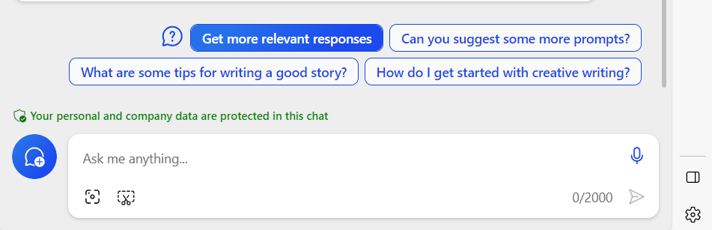
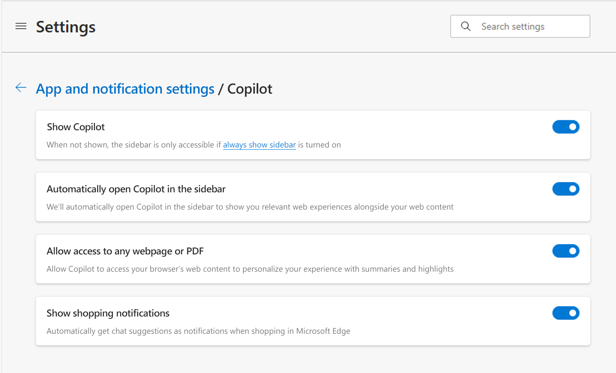
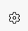
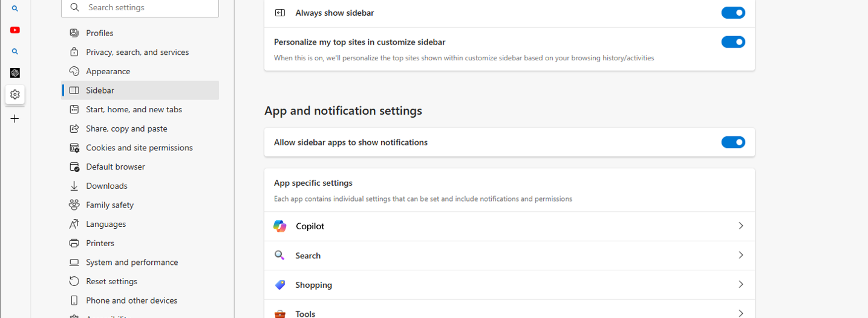
Si la barre latérale d’Edge ne parvient pas à « lire » un PDF ou une page web ouverte, vous devrez peut-être modifier vos paramètres
Suivez ces étapes pour permettre à Microsoft Copilot de « lire » le PDF ou la page web ouverte.
1
Tout d’abord, cliquez sur l’icône d’engrenage en bas à droite de la barre latérale d’Edge.
3
Activez l’option « Autoriser l’accès à n’importe quelle page web ou fichier PDF » (voir ci-dessous).
2
Sélectionnez « Copilot » dans la liste des applications.

